Slide 1



O MUNDO DA LEITURA
Apresentação: Dorotéia Gomes

Slide 2

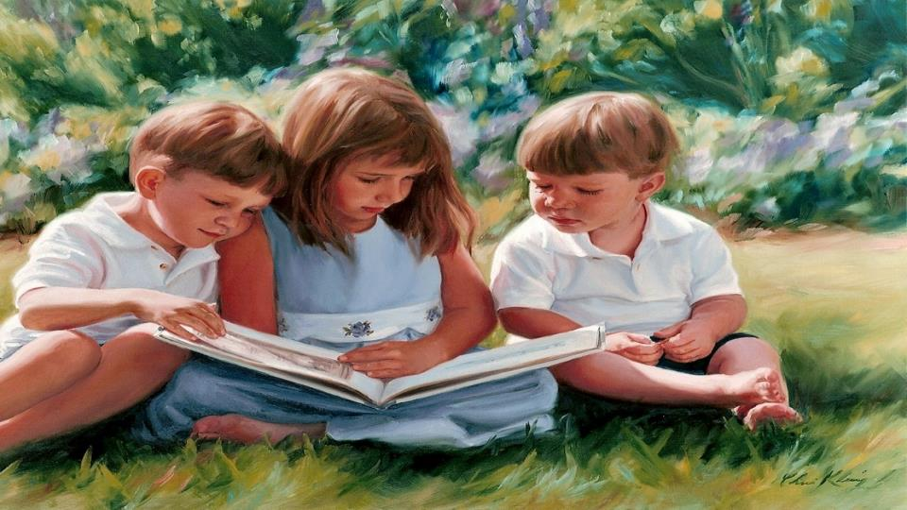
Uma criança que lê é menos um pai e uma mãe preocupado.

Slide 3


Uma criança que lê é menos um adulto problemático

Slide 4
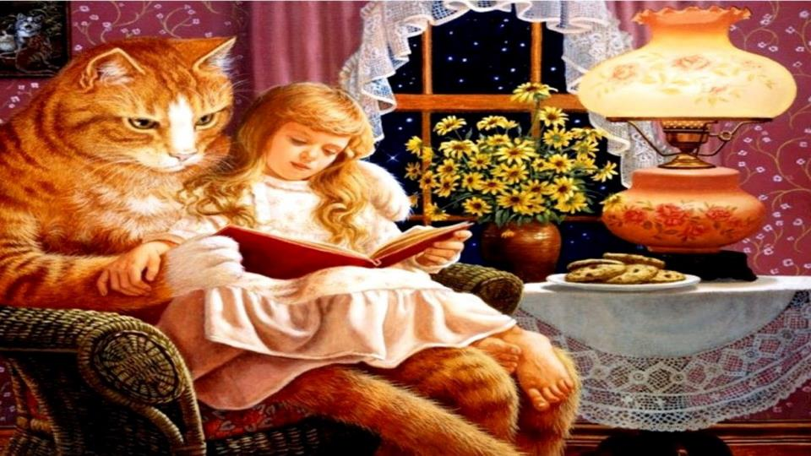
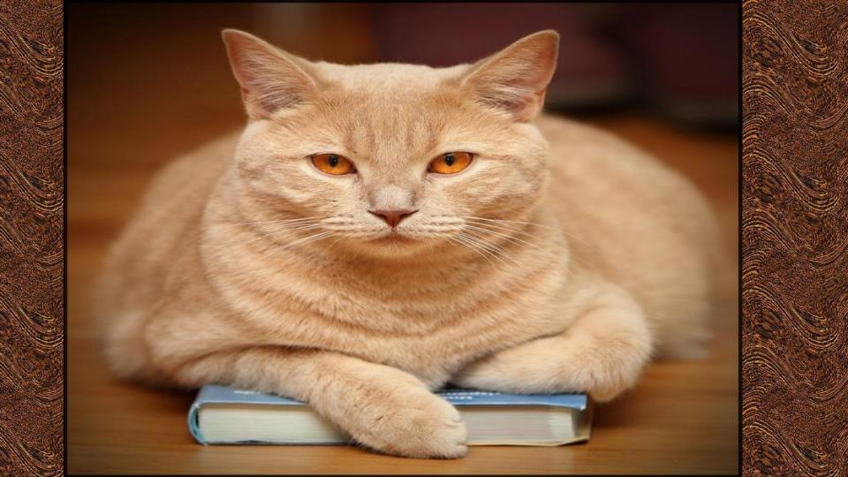
Uma criança que lê é menos uma pessoa má que maltrata animais, que desrespeita seus pais.

Slide 5

Uma criança que lê é menos um problema pra sociedade.

Slide 6
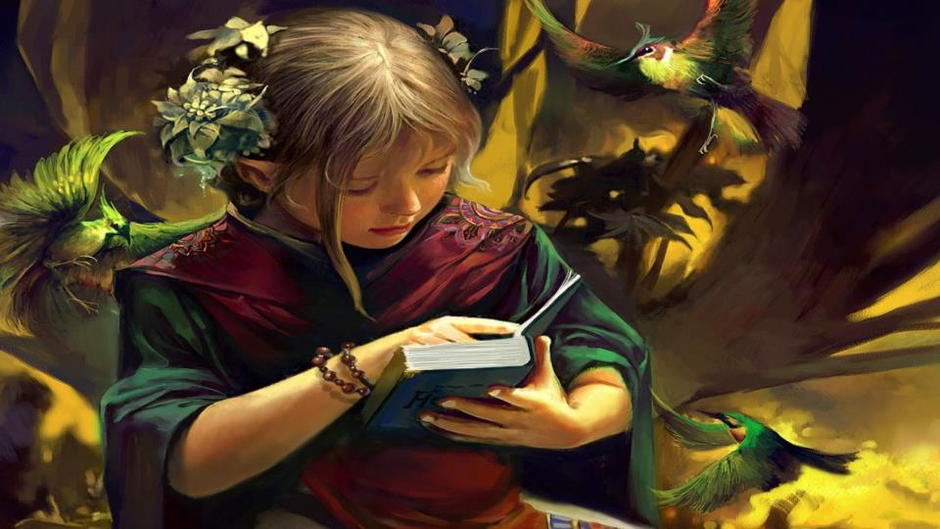

Ao invés de passar a mão na cabeça de uma criança mimada, porque não dar-lhe um livro e incentivar lhe a leitura?

Slide 7
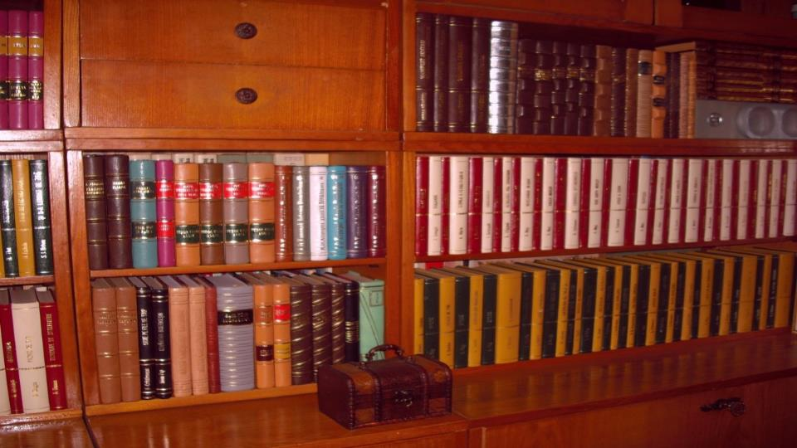


Slide 8


Dê-lhe um livro e converse com ele.

Slide 9


Quem sabe um dia estará apto e digno para ter um cachorro ou algo maior. Quem sabe na leitura ele encontre a grandeza que tanto precise para crescer, pois seus horizontes serão abertos.

Slide 10


Texto: O mundo da leitura
Autoria: Andréia Rodrigues
Formatação: Dorotéia Gomes
Imagens: Internet
Música: zamfir (Taras theme)
Divulgação: www.sergrasan.com/doroteiagomesslides
Doroteiagomes06@gmail.com

